Slide 1
VNEXPRESS THỂ THAO • BÁO CÁO ĐỀ XUẤT
PHÂN TÍCH VẤN ĐỀ & GIẢI PHÁP
TRANG LỊCH THI ĐẤU BÓNG ĐÁ
Chiến lược tái cấu trúc SEO, mở rộng trang đích & hợp nhất hệ sinh thái dữ liệu bóng đá VnExpress
nhằm tăng +100% Search Clicks tự nhiên sau 12 tháng (từ 86.7K lên 174K clicks/tháng)
TỔNG PAGEVIEWS (21 THÁNG)
SEARCH CLICKS (15 THÁNG)
TRỌNG TÂM TRIỂN KHAI
KPI MỤC TIÊU SAU 12 THÁNG
8,838,518 PV
1,304,558 Clicks
3 Nhóm Hành Động
174,000 Clicks/tháng
7,093 URLs • Search/PV đạt 21.12%
Trung bình hiện tại: 86.7K clicks/tháng
Tối ưu Lịch • Mở mới KQBD • Hợp nhất Giải
Tăng +100% (+86.7K clicks/tháng)
CẤU TRÚC BÁO CÁO (MỖI KHỐI THÔNG TIN 1 SLIDE RIÊNG BIỆT, ĐỒNG BỘ MÀU SẮC):
• Tổng quan & Vấn đề chung (4 Slides) • Hành động 1 (4 Slides) • Hành động 2 (4 Slides) • Hành động 3 (4 Slides) • Tổng hợp KPI (2 Slides)

Slide 2
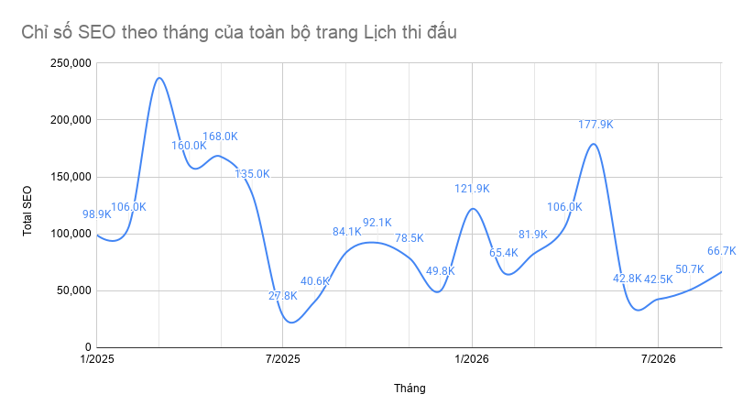
TỔNG QUAN • KHỐI 1 / 4
Số liệu Search Console & Xu hướng Suy giảm (01/2025 – 09/2026)
Dữ liệu thực tế từ Google Search Console trong 16 tháng qua của toàn bộ trang Lịch thi đấu
1. SỐ LIỆU SEARCH CONSOLE & XU HƯỚNG SUY GIẢM THEO THÁNG
TRUNG BÌNH 9 THÁNG ĐẦU NĂM 2025
1,056,000 Clicks
Trung bình đạt 117,000 clicks / tháng
TRUNG BÌNH 9 THÁNG ĐẦU NĂM 2026
755,000 Clicks
Trung bình giảm còn 84,000 clicks / tháng (-28.2% YoY)
TỔNG 15 THÁNG GẦN NHẤT (07/2025 – 09/2026)
1,304,558 Clicks
Trung bình đạt 86,700 clicks / tháng • 358.97M Impressions
VnExpress Thể Thao | Báo cáo Phân tích Vấn đề & Giải pháp Cải tiến Trang Lịch Thi Đấu Bóng Đá
Trang 2 / 19

Slide 3
TỔNG QUAN • KHỐI 2 / 4
Pageviews & Tỉ lệ Đóng góp của các Lớp trang (01/2025 – 09/2026)
Dữ liệu từ hệ thống VA (21 tháng) và Google Search Console (15 tháng) — Tỉ lệ Search/Pageview toàn trang đạt 21.12%
2. BẢNG THỐNG KÊ PAGEVIEWS (VA) & SEARCH CLICKS (GSC) THEO TỪNG LỚP TRANG
STT | Lớp trang | Điều kiện nhận diện | Số lượng URL | Tổng Pageview | Tỉ lệ PV (%) | Search Clicks | Tỉ lệ Clicks (%)
1 | Lớp Trang chủ | URL: https://vnexpress.net/the-thao/du-lieu-bong-da | 1 | 1,088,809 | 12.32% | 175,917 | 13.48%
2 | Lớp Giải đấu | URL chứa "/giai-dau/" | 116 | 5,035,986 | 56.98% | 908,193 | 69.62%
3 | Lớp Trận đấu | URL chứa "/tran-dau/" | 4,420 | 2,070,230 | 23.42% | 29,305 | 2.25%
4 | Lớp Đội bóng | URL chứa "/doi-bong/" | 426 | 496,937 | 5.62% | 165,906 | 12.72%
5 | Lớp Cầu thủ | URL chứa "/cau-thu/" | 2,122 | 119,083 | 1.35% | 24,194 | 1.85%
6 | Lớp Khác / Còn lại | Trang danh mục không dấu gạch chéo cuối, dự đoán tỷ số... | 8 | 27,473 | 0.31% | 1,043 | 0.08%
 | TỔNG CỘNG | Toàn bộ chỉ số Dữ liệu bóng đá (Search/Pageview đạt 21.12%) | 7,093 | 8,838,518 | 100.00% | 1,304,558 | 100.00%
VnExpress Thể Thao | Báo cáo Phân tích Vấn đề & Giải pháp Cải tiến Trang Lịch Thi Đấu Bóng Đá
Trang 3 / 19

Slide 4
TỔNG QUAN • KHỐI 3 / 4
Vấn đề Hiện tại 1: Ngoại Hạng Anh tăng nhưng Lịch Thi Đấu chung bị tụt
Sự phân mảnh cấu trúc URL thành 2 nhánh độc lập làm mất cân bằng liên kết nội bộ và đứt gãy trải nghiệm
3. PHÂN TÍCH VẤN ĐỀ: NGOẠI HẠNG ANH "GÁNH" TRAFFIC & CẤU TRÚC URL BỊ XẺ ĐÔI
1. Cụm Dữ liệu chung (du-lieu-bong-da) đang suy giảm thực sự
2. Cấu trúc URL bị "xẻ đôi" tạo thành 2 trang độc lập
• Ở tháng 8/2026, nhánh Ngoại Hạng Anh mang lại 104,377 clicks (chiếm tới 65% tổng traffic toàn bộ mảng dữ liệu).
• Tuy nhiên, Trang Dữ liệu bóng đá (chứa các giải còn lại như Champions League, La Liga, Serie A, V-League...) chỉ đạt 56,318 clicks — tụt dốc mạnh từ mức đỉnh 188,901 clicks ở tháng 5/2026 và thấp hơn nhiều so với mùa thu năm 2025 (92,000 – 104,000 clicks/tháng).
• Vị trí trung bình trong mùa hè 2026 (Tháng 6: hạng 8.5, Tháng 7: hạng 7.9) cho thấy sự tụt hạng rõ rệt trên Google khi bước vào các giải đấu mùa hè.
Hệ thống đang bị phân mảnh thành 2 nhánh URL riêng biệt:
• Nhánh 1: vnexpress.net/the-thao/ngoai-hang-anh/
(gồm /bang-diem, /lich-thi-dau, /ket-qua)
• Nhánh 2: vnexpress.net/the-thao/du-lieu-bong-da/
(chứa trang chủ tổng hợp & /giai-dau/[slug])
Hệ quả trực tiếp:
• Mất cân bằng liên kết nội bộ: Nhánh Ngoại Hạng Anh nhận hơn 596,000 clicks nhưng không chia sẻ được sức mạnh điều hướng sang trang Dữ liệu bóng đá tổng hợp.
• Đứt gãy trải nghiệm người dùng: Người xem Dữ liệu bóng đá muốn xem lịch NHA bị đẩy sang giao diện/menu khác; người xem NHA không thể chuyển tab nhanh sang Cúp C1 hay các giải khác trong ngày.
VnExpress Thể Thao | Báo cáo Phân tích Vấn đề & Giải pháp Cải tiến Trang Lịch Thi Đấu Bóng Đá
Trang 4 / 19

Slide 5
TỔNG QUAN • KHỐI 4 / 4
Vấn đề Hiện tại 2: Hành vi Tìm kiếm & Cơ chế Google SERP đã biến đổi
Phát hiện chiến lược quan trọng nhất: Google KHÔNG hiển thị bảng dữ liệu trực tiếp (OneBox) với từ khóa tổng hợp theo ngày
4. SỰ KHÁC BIỆT VỀ CƠ CHẾ HIỂN THỊ CỦA GOOGLE & Ý NGHĨA CHIẾN LƯỢC SEO
A. KHI TÌM LỊCH CỦA 1 GIẢI / ĐỘI CỤ THỂ (CÓ ONEBOX)
B. KHI TÌM TỪ KHÓA TỔNG HỢP TRONG NGÀY (KHÔNG ONEBOX)
• Ví dụ truy vấn: "lịch thi đấu Ngoại hạng Anh", "lịch thi đấu World Cup", "lịch thi đấu MU".
• Cơ chế Google: Kích hoạt ngay Google Sports OneBox (bảng dữ liệu trực tiếp của Google) chiếm trọn màn hình đầu tiên trên điện thoại.
• Hệ quả: Tạo ra tỷ lệ Zero-Click Search rất cao (~70%) — người dùng xem xong giờ thi đấu trên Google rồi thoát ra.
• Ví dụ truy vấn: "lịch thi đấu bóng đá hôm nay", "lịch bóng đá tối nay", "tối nay ai đá", "ltd bd hom nay", "kqbd hôm nay".
• Cơ chế Google: Vì truy vấn không gắn với giải đấu cố định nào, Google KHÔNG hiển thị bảng Sports OneBox mà trả về 100% kết quả tự nhiên (Organic Blue Links)!
Ý NGHĨA ĐỐI VỚI HIỆU QUẢ CHIẾN LƯỢC SEO CỦA VNEXPRESS:
1. Miễn nhiễm với Zero-Click Search: Vì Google không trả lời trực tiếp trên SERP, gần như 100% trong số 4.6 triệu lượt tìm kiếm/tháng (nhóm Lịch) và 11.5M – 13.8M lượt tìm kiếm/tháng (nhóm Kết quả) buộc phải nhấp (click) vào các trang web nằm trong Top 1–5.
2. Tỷ lệ CTR cực đại ở Top 1–3 trên Mobile: Với 92.5% – 93.8% người dùng dùng điện thoại (Mobile), 3 kết quả tự nhiên đầu tiên chiếm trọn màn hình đầu tiên (Above the Fold) và thu về khoảng 70% – 80% tổng lượng Clicks của toàn bộ trang tìm kiếm.
VnExpress Thể Thao | Báo cáo Phân tích Vấn đề & Giải pháp Cải tiến Trang Lịch Thi Đấu Bóng Đá
Trang 5 / 19

Slide 6
HÀNH ĐỘNG 1 • KHỐI 1 / 4
Hành động 1 (Tối ưu Trang Lịch Thi Đấu Hôm Nay): Số liệu Hiện tại
URL tác động: https://vnexpress.net/the-thao/du-lieu-bong-da (1 URL duy nhất đón bộ từ khóa 4.6 triệu lượt tìm kiếm/tháng)
1. SỐ LIỆU HIỆN TẠI & ĐÁNH GIÁ THỨ HẠNG THỰC TẾ TRÊN GOOGLE SERP
SEARCH CLICKS (15 THÁNG)
PAGEVIEWS (21 THÁNG)
QUY MÔ THỊ TRƯỜNG
THỊ PHẦN HIỆN TẠI CỦA VNE
175,917
1,088,809
4.6 Triệu / tháng
Chỉ đạt ~3.8%
Trung bình ~11,700 clicks/tháng
(Chiếm 13.48% toàn trang)
Chỉ 1 URL duy nhất
(Chiếm 12.32% toàn trang)
92.5% trên Mobile
100% KHÔNG có Google OneBox
Đang bị kẹt ở Hạng 6 – 10
(Nửa dưới trang 1 Mobile)
KẾT QUẢ KIỂM TRA SERP THỰC TẾ (LIVE SERP AUDIT) VỚI TỪ KHÓA CHỦ LỰC:
• Top 1 – 4 hiện đang bị thống trị bởi các đối thủ chuyên biệt:
1. BongdaPlus (Top 1–2): Bảng tổng hợp mọi giải đấu trong ngày kèm kênh phát sóng trực tiếp (FPT Play, MyTV, ON Football) và dữ liệu tỷ lệ.
2. Thể Thao 247 (Top 2–3): Cấu trúc Title đánh trúng tâm lý thời gian thực: "Lịch thi đấu bóng đá hôm nay và sáng mai (MỚI NHẤT)".
3. Bóng Đá 24h, Lichthidau.com.vn, Báo Mới (Top 3–5): Thống trị nhóm từ khóa viết tắt (ltd bd hom nay, ltđ bđ).
• Vị trí của VnExpress (/the-thao/du-lieu-bong-da): Bị kẹt ở nửa dưới trang 1 (Hạng 6–10) hoặc rớt sang trang 2 với từ khóa ngắn ➜ Người dùng Mobile (92.5%) đã click hết vào Top 1–3 trước khi cuộn tới VnExpress.
VnExpress Thể Thao | Báo cáo Phân tích Vấn đề & Giải pháp Cải tiến Trang Lịch Thi Đấu Bóng Đá
Trang 6 / 19

Slide 7
HÀNH ĐỘNG 1 • KHỐI 2 / 4
Hành động 1 (Tối ưu Trang Lịch Thi Đấu Hôm Nay): Vấn đề & Nguyên nhân
3 nguyên nhân gốc rễ khiến VnExpress chưa bứt phá vào Top 1–3 dù sở hữu uy tín Domain số 1 Việt Nam
2. VẤN ĐỀ & 3 NGUYÊN NHÂN GỐC RỄ KHIẾN TRANG LỊCH THI ĐẤU CHƯA ĐẠT TOP 1–3
NGUYÊN NHÂN 1: LỆCH KHỚP NGỮ NGHĨA ON-PAGE (SEMANTIC MISMATCH)
• Định danh URL và tiêu đề của VnExpress đang thiên về thuật ngữ sản phẩm "Dữ liệu bóng đá" (/the-thao/du-lieu-bong-da), trong khi phần lớn người dùng tìm kiếm bằng cụm "Lịch thi đấu bóng đá hôm nay / tối nay / rạng sáng mai".
• Trang chủ đang thiếu sự hiện diện của các cụm từ khóa mục tiêu trong thẻ <title>, <h1>, <h2> và đoạn văn bản mô tả tĩnh so với đối thủ.
NGUYÊN NHÂN 2: THIẾU TÍN HIỆU "HÔM NAY" (CẬP NHẬT HÀNG NGÀY) CHO CẢ USER LẪN GOOGLEBOT
• Các trang Top 1–2 (như BongdaPlus, Thethao247) hiển thị trực tiếp danh sách toàn bộ trận đấu diễn ra Hôm nay & Rạng sáng mai. Mỗi ngày Googlebot vào crawl đều thấy danh sách trận đấu và ngày tháng mới.
• Trang /the-thao/du-lieu-bong-da chỉ hiển thị khung giao diện chung hoặc ưu tiên hiển thị theo từng giải đơn lẻ thay vì một Bảng tổng hợp tất cả trận đấu hôm nay được render sẵn ➜ Google đánh giá trang kém phù hợp hơn với từ khóa "hôm nay".
NGUYÊN NHÂN 3: THIẾU THÔNG TIN "KÊNH PHÁT SÓNG / TRỰC TIẾP" & PHÂN NHÓM "TỐI NAY / ĐÊM NAY"
• Người dùng tìm kiếm lịch hôm nay luôn đi kèm nhu cầu "Đá mấy giờ, chiếu kênh nào?" (thể hiện qua từ khóa "vtv6 trực tiếp bóng đá hôm nay" đạt 110,000 volume, tăng +308%; hay "tối nay ai đá" tăng +817%).
• Việc thiếu thông tin kênh phát sóng (FPT Play, VTV, TV360, K+...) trong bảng lịch thi đấu làm giảm điểm chất lượng nội dung trên SERP.
VnExpress Thể Thao | Báo cáo Phân tích Vấn đề & Giải pháp Cải tiến Trang Lịch Thi Đấu Bóng Đá
Trang 7 / 19

Slide 8
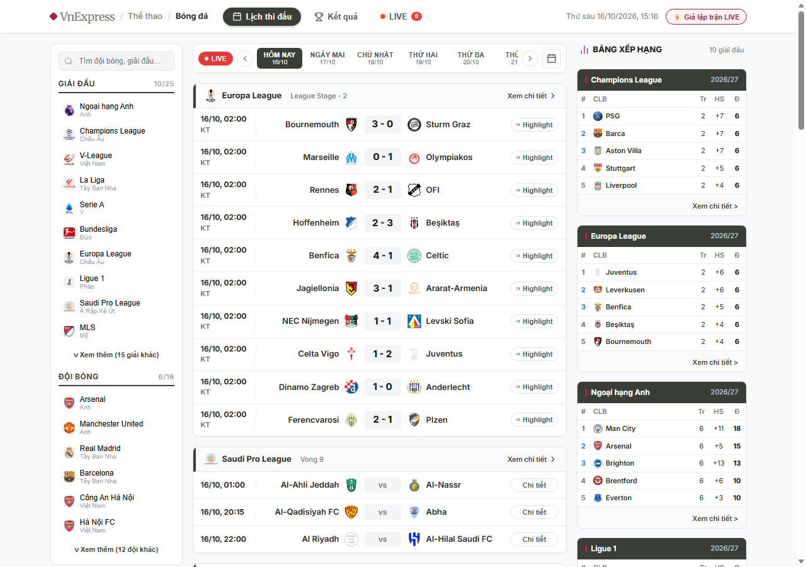
HÀNH ĐỘNG 1 • KHỐI 3 / 4
Hành động 1 (Tối ưu Trang Lịch Thi Đấu Hôm Nay): Giải pháp Đề xuất
Tối ưu cấu trúc On-page & Dynamic Meta theo ngày + Thiết kế giao diện mặc định là "Tất cả trận đấu Hôm nay" (SSR)
3. GIẢI PHÁP ĐỀ XUẤT TRIỂN KHAI CHO TRANG /THE-THAO/DU-LIEU-BONG-DA
1. Tối ưu cấu trúc On-page & Dynamic Meta theo ngày:
• Cập nhật Title Tag động theo ngày:
"Lịch thi đấu bóng đá hôm nay [DD/MM], tối và rạng sáng mai mới nhất - VnExpress"
• Cập nhật thẻ H1:
"Lịch thi đấu bóng đá hôm nay và rạng sáng mai"
• Bổ sung khối Dynamic Summary (Tóm tắt tự động đầu trang bằng SSR):
Tự động trích xuất từ API dữ liệu bóng đá để render một đoạn văn bản ngắn 3–4 dòng ngay dưới H1 mỗi ngày.
2. Thiết kế giao diện mặc định là "Tất cả trận đấu Hôm nay":
• Luồng hiển thị mặc định đầu tiên là Lịch thi đấu & Kết quả các trận diễn ra Hôm nay / Rạng sáng mai, gom nhóm theo các giải được quan tâm nhất (V-League, ĐT Việt Nam, Ngoại hạng Anh, C1, La Liga, Serie A, Bundesliga...) thay vì bắt bấm chọn từng giải.
• Server-Side Render (SSR) 100% bảng lịch thi đấu hôm nay và ngày mai trong HTML.
• Bổ sung cột/nhãn Kênh phát sóng bên cạnh giờ thi đấu để chiếm lĩnh nhóm từ khóa lịch trực tiếp / phát sóng.
🔗 Demo: https://brand-new-lich-thi-dau.vercel.app/?mode=future
VnExpress Thể Thao | Báo cáo Phân tích Vấn đề & Giải pháp Cải tiến Trang Lịch Thi Đấu Bóng Đá
Trang 8 / 19

Slide 9
HÀNH ĐỘNG 1 • KHỐI 4 / 4
Hành động 1 (Tối ưu Trang Lịch Thi Đấu Hôm Nay): KPI Mục tiêu
Cam kết tăng trưởng +100% Search Clicks tại Trang chủ Dữ liệu (/the-thao/du-lieu-bong-da) sau 12 tháng
4. KPI DỰ KIẾN CỦA HÀNH ĐỘNG 1 (SAU 12 THÁNG TRIỂN KHAI)
HIỆN TRẠNG BASELINE (15 THÁNG)
DỰ BÁO ĐẠT ĐƯỢC SAU 12 THÁNG
LƯỢNG CLICKS TĂNG THÊM & % TĂNG
11,700 / tháng
23,500 / tháng
+11,700 / tháng (+100%)
Tổng 175,917 Clicks trong 15 tháng
Nhân đôi lưu lượng truy cập từ Google
Đẩy từ khóa chủ lực từ Hạng 6–10 lên Top 2–3
ĐẶC ĐIỂM SERP & ĐỘNG LỰC TĂNG TRƯỞNG CHÍNH CỦA HÀNH ĐỘNG 1:
• Lớp trang tác động: Trang chủ Dữ liệu https://vnexpress.net/the-thao/du-lieu-bong-da (1 URL).
• Lợi thế SERP: Hoàn toàn KHÔNG có Google OneBox chặn đầu trang (100% Organic Clicks).
• Động lực bứt phá: Đưa bộ từ khóa "lịch thi đấu bóng đá hôm nay / tối nay / rạng sáng mai" (4.6M volume/tháng) từ nửa dưới trang 1 (hạng 6–10) lên nhóm dẫn đầu Top 2–3 trên giao diện Mobile.
VnExpress Thể Thao | Báo cáo Phân tích Vấn đề & Giải pháp Cải tiến Trang Lịch Thi Đấu Bóng Đá
Trang 9 / 19

Slide 10
HÀNH ĐỘNG 2 • KHỐI 1 / 4
Hành động 2 (Tạo mới Trang Kết Quả Bóng Đá): Số liệu Hiện tại
Nhóm từ khóa "Kết quả bóng đá" có dung lượng lớn gấp 2.5 – 3 lần "Lịch thi đấu" nhưng VnExpress chưa có trang đích riêng
1. SỐ LIỆU HIỆN TẠI & PHÂN TÍCH DUNG LƯỢNG THỊ TRƯỜNG "KẾT QUẢ BÓNG ĐÁ"
HIỆN TRẠNG VNEXPRESS
DUNG LƯỢNG TÌM KIẾM / THÁNG
TỶ LỆ TÌM KIẾM TRÊN MOBILE
TỶ LỆ KHÔNG CÓ GOOGLE ONEBOX
0 Clicks
11.5M – 13.8M
93.8% Mobile
98% Volume
Chưa có URL trang đích riêng
cho nhóm Kết quả bóng đá
Lớn gấp 2.5 – 3 lần Lịch thi đấu
(Cao điểm đạt 18M – 22M/tháng)
Tần suất lặp lại hàng ngày
cao nhất ngách thể thao
~10.5M volume khả dụng
100% trả về Organic Blue Links
PHÂN TÍCH HÀNH VI TÌM KIẾM & ĐẶC ĐIỂM HIỂN THỊ SERP CỦA NHÓM "KẾT QUẢ BÓNG ĐÁ":
• Tại sao Volume "Kết quả" lớn gấp gần 3 lần "Lịch thi đấu"?
Do múi giờ Việt Nam (GMT+7), các giải hấp dẫn nhất (Ngoại hạng Anh, Champions League, La Liga, Serie A...) diễn ra lúc 23h00 đêm đến 04h00 sáng. Đa số độc giả không thể thức xem trực tiếp toàn bộ, dẫn đến tra cứu bùng nổ ở 2 khung giờ vàng: (1) 06h00 – 09h00 sáng (xem tỷ số đêm qua) và (2) Trong giờ bóng lăn (xem tỷ số trực tuyến Livescore).
• 98% lượng tìm kiếm KHÔNG CÓ Google Sports OneBox:
Với các từ khóa chung như "kqbd", "kết quả bóng đá hôm nay", "kết quả bóng đá đêm qua", "kqbd trực tuyến", trong 24h qua có hàng trăm trận thuộc hàng chục giải nên Google không thể chọn 1 giải để bật OneBox ➜ Bắt buộc trả về 100% Organic Blue Links (chỉ 2% từ khóa gắn tên giải cụ thể mới có OneBox).
VnExpress Thể Thao | Báo cáo Phân tích Vấn đề & Giải pháp Cải tiến Trang Lịch Thi Đấu Bóng Đá
Trang 10 / 19

Slide 11
HÀNH ĐỘNG 2 • KHỐI 2 / 4
Hành động 2 (Tạo mới Trang Kết Quả Bóng Đá): Vấn đề & Nguyên nhân
Tại sao VnExpress đang mất trắng lượng traffic khổng lồ 11.5M – 13.8M lượt tìm kiếm/tháng này vào tay đối thủ?
2. VẤN ĐỀ & NGUYÊN NHÂN KHIẾN VNEXPRESS BỎ LỠ THỊ TRƯỜNG KẾT QUẢ BÓNG ĐÁ
VẤN ĐỀ 1: ĐỐI THỦ ĐANG THU HÀNG TRIỆU CLICKS/THÁNG NHỜ CÓ URL TRANG ĐÍCH CHUYÊN BIỆT
• Vì không có Google OneBox chặn ở đầu trang, cuộc chiến giành hàng triệu clicks mỗi tháng đang diễn ra giữa các báo và chuyên trang có URL trang đích độc lập cho Kết Quả Bóng Đá:
👉 bongda24h.vn/bong-da/ket-qua.html | bongdaplus.vn/ket-qua-bong-da | 24h.com.vn/ket-qua-bong-da-c140.html
👉 vietnamnet.vn/the-thao/ket-qua-bong-da | thethao247.vn/ket-qua-bong-da-truc-tuyen/
NGUYÊN NHÂN GỐC RỄ: XUNG ĐỘT Ý ĐỊNH TÌM KIẾM (SEARCH INTENT) TRÊN CÙNG 1 URL
• Google xem "Lịch thi đấu" (tương lai – xem giờ đá) và "Kết quả bóng đá" (quá khứ/hiện tại – xem tỷ số, người ghi bàn) là 2 ý định tìm kiếm (Search Intent) hoàn toàn tách biệt.
• Việc chỉ có duy nhất trang /the-thao/du-lieu-bong-da khiến VnExpress không thể tối ưu sâu cùng lúc cho cả hai nhóm từ khóa đối lập này, trong khi các đối thủ đều tách riêng 2 URL độc lập (/lich-thi-dau và /ket-qua-bong-da).
VẤN ĐỀ BỔ SUNG: TRANG KẾT QUẢ NGOẠI HẠNG ANH (/NGOAI-HANG-ANH/KET-QUA) ĐANG RỜI RẠC
• Trang /the-thao/ngoai-hang-anh/ket-qua hiện chưa đồng bộ trải nghiệm với trang Lịch thi đấu chung để tạo liên kết chặt chẽ.
• Giao diện hiển thị kết quả còn thiếu bộ lọc nhanh theo vòng đấu / thời gian (Đêm qua, Hôm qua, Tuần này), chưa tích hợp icon xem Video Highlight và liên kết đến bài tường thuật/chấm điểm trận đấu ngay trên thẻ trận đấu.
VnExpress Thể Thao | Báo cáo Phân tích Vấn đề & Giải pháp Cải tiến Trang Lịch Thi Đấu Bóng Đá
Trang 11 / 19

Slide 12
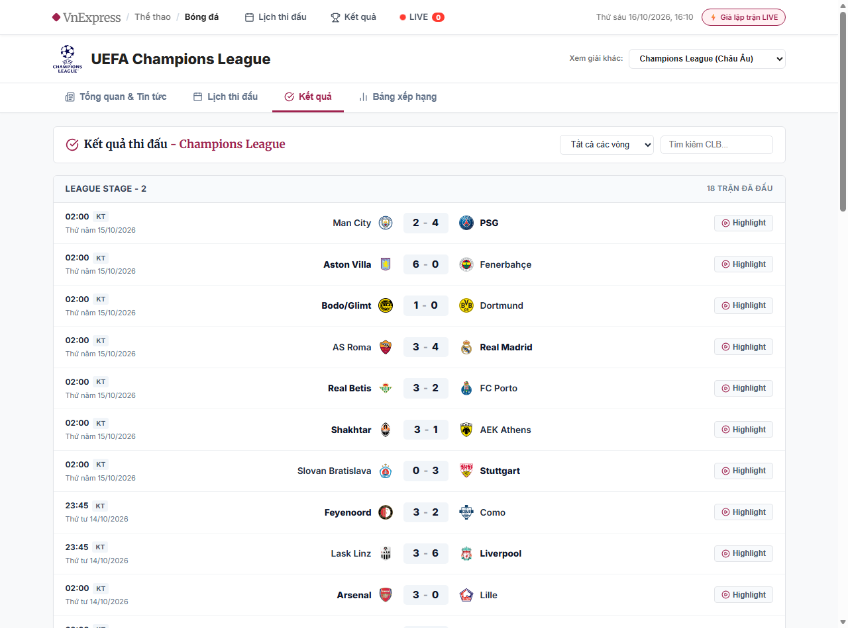
HÀNH ĐỘNG 2 • KHỐI 3 / 4
Hành động 2 (Tạo mới Trang Kết Quả Bóng Đá): Giải pháp Đề xuất
Khởi tạo Hub Page /ket-qua-bong-da độc lập, thiết kế UX 3 khối ưu tiên & cải tiến trang Kết quả Ngoại Hạng Anh
3. GIẢI PHÁP KIẾN TRÚC TRANG ĐÍCH /KET-QUA-BONG-DA & ĐỒNG BỘ KẾT QUẢ NGOẠI HẠNG ANH
Bước 1: Tạo URL Trang đích (Hub Page) độc lập cho "Kết quả bóng đá"
• Khởi tạo URL mới: /the-thao/du-lieu-bong-da/ket-qua-bong-da
• Quy hoạch rõ vai trò tránh tự ăn thịt từ khóa (Cannibalization):
- Trang /du-lieu-bong-da: Chuyên trách 100% Lịch thi đấu hôm nay / tối nay.
- Trang mới /ket-qua-bong-da: Chuyên trách 100% Kết quả bóng đá hôm nay / đêm qua / trực tuyến.
Bước 2: Thiết kế UX/UI chuẩn tâm lý tra cứu KQBD (3 khối ưu tiên)
• Khối 1 – Trận ĐANG DIỄN RA (Livescore): Đẩy lên trên cùng với trạng thái phút thi đấu nhấp nháy (45', 78', HT) giữ chân người gõ "kqbd truc tuyen".
• Khối 2 – Kết quả ĐÊM QUA & RẠNG SÁNG NAY (24h qua): Gom nhóm theo thứ tự giải đấu được người Việt quan tâm nhất.
• Khối 3 – Thanh chuyển ngày nhanh (Quick Date Tabs): [Hôm qua] | [Hôm nay / Đêm qua] | [Ngày khác]
Bước 3: Cải tiến trang KQ Ngoại Hạng Anh (/the-thao/ngoai-hang-anh/ket-qua)
• Dropdown chọn vòng đấu (Vòng 1, 2, 3...) + Bộ lọc thời gian (Đêm qua, Hôm qua, Tuần này).
• Tích hợp icon xem Video Highlight & link bài tường thuật/chấm điểm trong mỗi thẻ trận đấu kết thúc + điều hướng nội bộ từ tin bài về trang.
🔗 Demo: https://brand-new-lich-thi-dau.vercel.app/ket-qua
VnExpress Thể Thao | Báo cáo Phân tích Vấn đề & Giải pháp Cải tiến Trang Lịch Thi Đấu Bóng Đá
Trang 12 / 19

Slide 13
HÀNH ĐỘNG 2 • KHỐI 4 / 4
Hành động 2 (Tạo mới Trang Kết Quả Bóng Đá): KPI Mục tiêu
Động lực tăng trưởng số 1 (Mới 100%) — Mang về 38,700 đến 43,300 Search Clicks/tháng sau 12 tháng
4. KPI DỰ KIẾN CỦA HÀNH ĐỘNG 2 (SAU 12 THÁNG TRIỂN KHAI)
HIỆN TRẠNG BASELINE (15 THÁNG)
DỰ BÁO ĐẠT ĐƯỢC SAU 12 THÁNG
VAI TRÒ & TỶ TRỌNG ĐÓNG GÓP
0 Clicks / tháng
38.7K – 43.3K / tháng
Mới 100% (Động lực số 1)
Chưa có trang đích chuyên biệt
cho Kết quả bóng đá
Lượng Clicks tăng thêm hoàn toàn mới
(+38,700 đến +43,300 clicks/tháng)
Đóng góp ~45% – 50% tổng mức tăng
của toàn bộ dự án sau 12 tháng
ĐẶC ĐIỂM SERP & ĐỘNG LỰC TĂNG TRƯỞNG CHÍNH CỦA HÀNH ĐỘNG 2:
• Lớp trang tác động: Lớp trang mới /the-thao/du-lieu-bong-da/ket-qua-bong-da (1 URL Hub).
• Lợi thế SERP: Không có Google OneBox cho 98% truy vấn chung. Khai thác thị trường ~10.5M volume khả dụng ("kqbd", "kết quả bóng đá hôm nay / đêm qua / trực tuyến").
• Hiệu quả vận hành: Tự động hóa 100% từ dữ liệu API trận đấu, không tốn công sức vận hành thủ công của biên tập viên.
VnExpress Thể Thao | Báo cáo Phân tích Vấn đề & Giải pháp Cải tiến Trang Lịch Thi Đấu Bóng Đá
Trang 13 / 19

Slide 14
HÀNH ĐỘNG 3 • KHỐI 1 / 4
Hành động 3 (Hợp nhất 2 Trang cùng 1 Giải Đấu): Số liệu Hiện tại
Lớp Giải đấu chiếm 69.62% tổng Search Clicks toàn trang nhưng đang bị thất thoát lớn ở nhóm BXH & Kết quả giải
1. SỐ LIỆU HIỆN TẠI CỦA LỚP GIẢI ĐẤU & NHỮNG THIỆT HẠI TRỰC TIẾP ĐANG GẶP PHẢI
QUY MÔ LỚP GIẢI ĐẤU
SEARCH CLICKS (15 THÁNG)
PAGEVIEWS (21 THÁNG)
THẤT THOÁT CLICKS HIỆN TẠI
116 URLs
908,193 Clicks
5,035,986 PV
25% – 40%
Thuộc 57 cụm giải đấu
trên hệ thống dữ liệu
Trung bình ~60,500 clicks/tháng
(Chiếm 69.62% toàn trang)
Chiếm 56.98% tổng Pageviews
toàn hệ thống Dữ liệu bóng đá
Ở nhóm từ khóa volume lớn
"BXH [Giải]" & "Kết quả [Giải]"
2 THIỆT HẠI TRỰC TIẾP ĐANG GẶP PHẢI DO TÁCH RỜI TRANG TIN TỨC GIẢI & TRANG DỮ LIỆU GIẢI:
1. Thất thoát từ 25% – 40% lượng Clicks ở các từ khóa "Bảng xếp hạng [Giải]" và "Kết quả [Giải]":
Dù Lớp Giải đấu đang đạt 908,193 Clicks, nhưng con số này chủ yếu đến từ nhóm "Lịch thi đấu [Giải]". Ở nhóm từ khóa có volume cực lớn khác là "Bảng xếp hạng Ngoại hạng Anh / La Liga / V-League" và "Kết quả Cúp C1 / La Liga", việc 2 trang không hợp lực khiến các trang con dữ liệu chưa nhận đủ PageRank từ trang chuyên mục /bong-da/la-liga để độc chiếm Top 1 tuyệt đối ngay dưới Google OneBox.
2. Lãng phí Pageviews chéo (Cross-Pageviews Loss) từ 150,000 – 200,000 PV bài viết/tháng:
Với 908,193 lượt truy cập vào Lớp Giải đấu, nếu chỉ cần chuyển đổi được 15% – 20% số người dùng này bấm đọc tiếp các bài báo thuộc /bong-da/la-liga hoặc /the-thao/v-league, VnExpress đã có thêm 150,000 – 200,000 Pageviews bài viết/tháng hoàn toàn miễn phí. Hiện tại luồng traffic khổng lồ này đang bị "nhốt" trong khu vực dữ liệu rồi thoát ra ngoài.
VnExpress Thể Thao | Báo cáo Phân tích Vấn đề & Giải pháp Cải tiến Trang Lịch Thi Đấu Bóng Đá
Trang 14 / 19

Slide 15
HÀNH ĐỘNG 3 • KHỐI 2 / 4
Hành động 3 (Hợp nhất 2 Trang cùng 1 Giải Đấu): Vấn đề & Nguyên nhân
Phân tích sự phân mảnh, xung đột nội bộ về SEO và sự đứt gãy hành trình độc giả về UI/UX
2. PHÂN TÍCH VẤN ĐỀ & NGUYÊN NHÂN GỐC RỄ (VỀ MẶT SEO & VỀ MẶT UI/UX)
A. VỀ MẶT SEO: PHÂN MẢNH & XUNG ĐỘT NỘI BỘ
B. VỀ MẶT UI/UX: ĐỨT GÃY HÀNH TRÌNH ĐỘC GIẢ
1. Xung đột từ khóa & Search Intent (Cannibalization):
Khi tìm "La Liga", "Champions League", "V-League", Google ưu tiên trang đáp ứng Mixed Intent (Tin tức + Lịch + KQ + BXH). VnE đang bắt Google tự chọn giữa 2 URL:
• /bong-da/la-liga: Mạnh Internal Link, bài mới hàng ngày nhưng thiếu bảng dữ liệu sâu.
• /du-lieu-bong-da/giai-dau/la-liga...: Mạnh Data nhưng nằm sâu cấp 4, ít bài trỏ link.
2. Chia đôi sức mạnh Liên kết nội bộ (Split PageRank):
Menu chính Thể thao & Breadcrumb bài viết trỏ về /bong-da/la-liga, làm phân tán sức mạnh thay vì dồn 100% về một Super Hub.
3. Thiếu nhất quán quy hoạch cấu trúc URL:
La Liga nằm dưới /bong-da/; V-League nằm dưới /the-thao/; còn dữ liệu nằm dưới /du-lieu-bong-da/giai-dau/ ➜ Giảm khả năng hình thành Topical Silo.
1. Trải nghiệm "Ngõ cụt" ở cả 2 phía:
• Độc giả vào trang Dữ liệu (/giai-dau/):
Xem xong BXH hoặc Kết quả trận đấu (VD thấy Real Madrid thắng Sevilla 4-1 hoặc CA TP.HCM thua ngược Ninh Bình) thường có nhu cầu tự nhiên là đọc ngay bài bình luận, phát biểu HLV hoặc xem video trận đó. Nhưng trang dữ liệu thuần túy thiếu luồng tin sâu ➜ Xem số liệu trong 15 giây rồi thoát trang (High Bounce Rate).
• Độc giả vào trang Tin tức giải (/bong-da/la-liga):
Đọc tin xong muốn tra cứu BXH 20 đội, hiệu số bàn thắng bại hoặc lịch các vòng tiếp theo lại phải chuyển sang không gian giao diện hoàn toàn khác (/du-lieu-bong-da/) như bị đẩy sang microsite tách biệt.
2. Nhầm lẫn trên thanh điều hướng (Navigation Confusion):
Người dùng phổ thông không phân biệt được sự khác nhau giữa mục "La Liga" trên menu tin tức và "La Liga" trong trang Dữ liệu bóng đá.
VnExpress Thể Thao | Báo cáo Phân tích Vấn đề & Giải pháp Cải tiến Trang Lịch Thi Đấu Bóng Đá
Trang 15 / 19

Slide 16
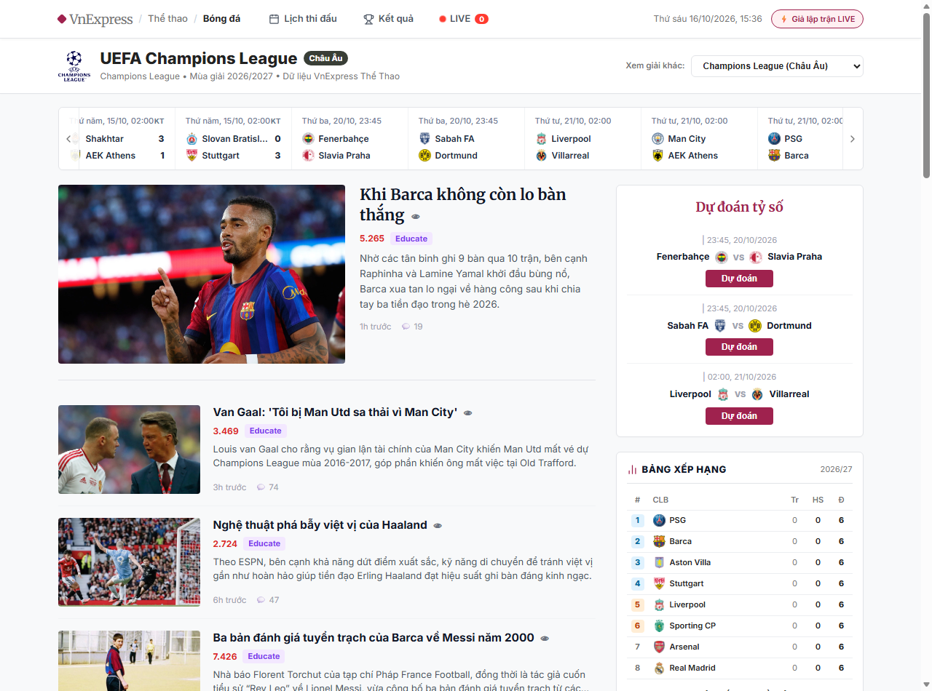
HÀNH ĐỘNG 3 • KHỐI 3 / 4
Hành động 3 (Hợp nhất 2 Trang cùng 1 Giải Đấu): Giải pháp Đề xuất
Hợp nhất thành một cấu trúc thư mục duy nhất (One-Stop League Hub) tích hợp Tin tức + Lịch + Kết quả + BXH
3. GIẢI PHÁP ĐỀ XUẤT: MÔ HÌNH "ONE-STOP LEAGUE HUB" CHO 57 CỤM GIẢI ĐẤU
1. Hợp nhất thành một cấu trúc thư mục duy nhất cho mỗi giải đấu:
• Lấy URL trong trang Lịch thi đấu làm URL duy nhất cho cả giải:
👉 the-thao/du-lieu-bong-da/giai-dau/laliga
(Trang chủ giải: Tin tức + Các data Lịch / Kết quả / BXH)
• Các trang con chuyên biệt của giải đấu sẽ là:
👉 the-thao/du-lieu-bong-da/giai-dau/laliga/lich-thi-dau
👉 the-thao/du-lieu-bong-da/giai-dau/laliga/ket-qua
👉 the-thao/du-lieu-bong-da/giai-dau/laliga/bang-xep-hang
2. Chuyển hướng Redirect 301 & Tự động hóa luồng tin bài:
• Thực hiện Redirect 301 các URL của các subfolder giải tương ứng (/bong-da/la-liga, /the-thao/v-league...) về cấu trúc mới để hợp nhất 100% PageRank.
• Cơ chế Auto-listing: Các tin bài được listOn vào các subFolder này sẽ auto hiển thị lên trang giải tương ứng.
🔗 Demo: https://brand-new-lich-thi-dau.vercel.app/giai-dau/champions-league
VnExpress Thể Thao | Báo cáo Phân tích Vấn đề & Giải pháp Cải tiến Trang Lịch Thi Đấu Bóng Đá
Trang 16 / 19

Slide 17
HÀNH ĐỘNG 3 • KHỐI 4 / 4
Hành động 3 (Hợp nhất 2 Trang cùng 1 Giải Đấu): KPI Mục tiêu
Cam kết tăng trưởng +55.7% đến +62.4% Search Clicks cho 57 cụm giải đấu & tăng 150K–200K PV bài viết/tháng
4. KPI DỰ KIẾN CỦA HÀNH ĐỘNG 3 (SAU 12 THÁNG TRIỂN KHAI)
HIỆN TRẠNG BASELINE (15 THÁNG)
DỰ BÁO ĐẠT ĐƯỢC SAU 12 THÁNG
TỐC ĐỘ TĂNG TRƯỞNG & PV CHÉO
60,500 / tháng
94.2K – 98.0K / tháng
+55.7% đến +62.4%
Tổng 908,193 Clicks trong 15 tháng
(57 cụm giải đấu)
Tăng thêm +33,700 đến +38,000
Search Clicks mỗi tháng
Cộng thêm +150,000 – 200,000
Pageviews bài viết / tháng
ĐẶC ĐIỂM SERP & ĐỘNG LỰC TĂNG TRƯỞNG CHÍNH CỦA HÀNH ĐỘNG 3:
• Lớp trang tác động: Hệ thống 57 cụm giải đấu (/the-thao/du-lieu-bong-da/giai-dau/[giai]/...).
• Đặc điểm SERP: Có Google OneBox (tỷ lệ Zero-click ~70%). Việc hợp nhất PageRank từ trang chuyên mục tin tức + tách rõ các URL con (/bang-xep-hang, /ket-qua, /lich-thi-dau) giúp VnExpress độc chiếm Top 1–2 ngay dưới OneBox.
• Tối ưu vòng lặp độc giả: Giữ chân người xem dữ liệu đọc tiếp tin bài ngay trên cùng trang giải đấu (+150K – 200K PV bài viết/tháng).
VnExpress Thể Thao | Báo cáo Phân tích Vấn đề & Giải pháp Cải tiến Trang Lịch Thi Đấu Bóng Đá
Trang 17 / 19

Slide 18
TỔNG HỢP KPI • PHẦN 1 / 2
Lộ trình Tăng trưởng Search Clicks Toàn trang sau 12 Tháng (+100%)
Chỉ số Search Clicks hiện tại sau 15 tháng gần nhất: 1,304,558 clicks (tức trung bình 86.7K clicks/tháng)
LỘ TRÌNH TĂNG TRƯỞNG SEARCH CLICKS TRUNG BÌNH THÁNG THEO TỪNG QUÝ (3 – 6 – 9 – 12 THÁNG)
HIỆN TRẠNG
SAU 3 THÁNG
SAU 6 THÁNG
SAU 9 THÁNG
SAU 12 THÁNG
Baseline 15T
Tăng +15%
Tăng +40%
Tăng +65%
Tăng +100%
86.7K
100K
121K
143K
174K
clicks / tháng
clicks / tháng
clicks / tháng
clicks / tháng
clicks / tháng
Tổng 1,304,558 clicks
trong 15 tháng qua
Tăng thêm +13.3K
clicks / tháng
Tăng thêm +34.3K
clicks / tháng
Tăng thêm +56.3K
clicks / tháng
Tăng thêm +86.7K
(Nhân đôi Search Clicks)
🎯 TỔNG KẾT MỤC TIÊU SAU 1 NĂM: Tăng gấp đôi (+100%) lưu lượng Search Clicks tự nhiên từ Google Search cho toàn bộ trang Lịch thi đấu VnExpress — từ mức trung bình 86,700 clicks/tháng lên 174,000 clicks/tháng (+86,700 clicks/tháng).
VnExpress Thể Thao | Báo cáo Phân tích Vấn đề & Giải pháp Cải tiến Trang Lịch Thi Đấu Bóng Đá
Trang 18 / 19

Slide 19
TỔNG HỢP KPI • PHẦN 2 / 2
Bảng Ma trận Tổng hợp KPI Dự kiến của 3 Hành động Chiến lược
Chi tiết hiện trạng Baseline, dự báo sau 12 tháng, lượng Clicks tăng thêm và động lực tăng trưởng của từng hành động
BẢNG TỔNG HỢP ĐÓNG GÓP KPI CỦA 3 HÀNH ĐỘNG SAU 12 THÁNG
Hành động Chiến lược | Lớp trang tác động | Hiện trạng Baseline trong 15 tháng | Dự báo đạt được sau 12 tháng | Lượng Clicks tăng thêm | Tăng trưởng (%) | Đặc điểm SERP & Động lực chính
Hành động 1: Thiết kế & Tối ưu lại trang Lịch thi đấu Hôm nay | Trang chủ Dữ liệu (1 URL) | 11,700 / tháng (tức tổng 175,917) | 23,500 / tháng | +11.7K / tháng | +100% | Không có Google OneBox. Đẩy từ khóa "lịch thi đấu bóng đá hôm nay / tối nay" từ hạng 6–10 lên Top 2–3.
Hành động 2: Xây dựng mới trang đích Kết quả bóng đá | Lớp trang mới /ket-qua-bong-da (1 URL Hub) | 0 (Chưa có trang đích) | 38.7K – 43.3K / tháng | +38.7K – 43.3K / tháng | Mới 100% (Động lực số 1) | Không có Google OneBox. Khai thác thị trường ~10.5M vol khả dụng ("kqbd", "kết quả bóng đá hôm nay / đêm qua").
Hành động 3: Hợp nhất Giải đấu theo mô hình One-Stop League Hub | Lớp Giải đấu /bong-da/[giai]/... (57 cụm giải) | 60,500 / tháng (tức tổng 908,193) | 94,200 – 98,000 / tháng | +33,700 – +38,000 | +55.7% – +62.4% | Có Google OneBox (Zero-click ~70%). Hợp nhất PageRank + tách rõ /bang-xep-hang, /ket-qua để chiếm Top 1–2 ngay dưới OneBox.
TỔNG CỘNG TOÀN TRANG | Toàn bộ hệ sinh thái Dữ liệu bóng đá | 86,700 / tháng (tức tổng 1,304,558) | 174K / tháng | +86,700 | +100% | Nhân đôi Search Clicks toàn trang + mang lại thêm 150K – 200K Pageviews bài viết/tháng.
VnExpress Thể Thao | Báo cáo Phân tích Vấn đề & Giải pháp Cải tiến Trang Lịch Thi Đấu Bóng Đá
Trang 19 / 19

